Slide 1
„Moje dziecko idzie do szkoły”
Oddział Oświaty Zdrowotnej i Komunikacji Społecznej, Rzeszów 2022

Slide 2
Adresaci:
rodzice uczniów rozpoczynających przygodę w szkole.
Cel:
adaptacja dziecka w środowisku szkolnym.

Slide 3
Nauka w szkole stanowi dla dziecka ogromne wyzwanie, może być źródłem stresu, niepokoju, a pierwsze niepowodzenia – na gruncie zadań szkolnych czy kontaktu z rówieśnikami – mogą wpłynąć na dalsze życie i rozwój człowieka.
Dobry start szkolny ma zasadnicze znaczenie dla dalszej edukacji, a rozpoczęcie przez dziecko nauki w szkole wiąże się z wieloma godnymi uwagi zmianami w życiu całej jego rodziny.

Slide 4
Tematyka:
żywienie,
nadwaga i otyłość,
higiena jamy ustnej,
ochrona wzroku,
prawidłowa postawa ciała,
prawidłowy rozwój mowy dziecka,
przeciwdziałanie narażeniu na dym tytoniowy,
zapobieganie chorobom zakaźnym,
bezpieczeństwo dziecka,
zdrowie psychiczne.

Slide 5
Żywienie
Najważniejszym posiłkiem w ciągu dnia jest śniadanie.
Ta zasada w szczególności dotyczy dzieci, które czeka wzmożony wysiłek fizyczny i psychiczny. Dziecko prawidłowo odżywione, które regularnie je I i II śniadanie osiąga lepsze wyniki w nauce i lepiej się rozwija.
Racjonalne odżywianie
To przemyślany, rozsądny sposób odżywiania, pozwalający na osiągnięcie przez dziecko pełnego rozwoju psychosomatycznego oraz utrzymanie organizmu w zdrowiu i maksymalnej sprawności.

Slide 6
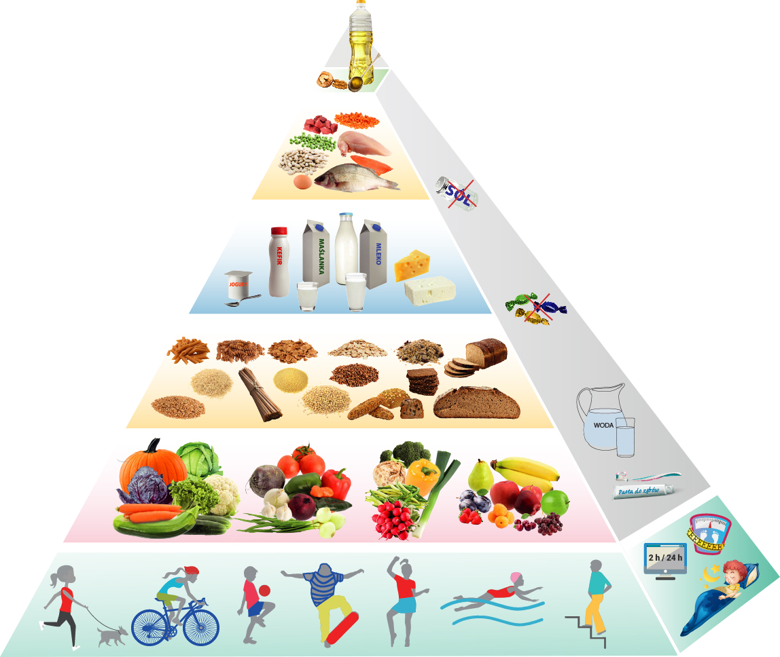
Piramida zdrowego żywienia:
DO KOGO KIEROWANA JEST PIRAMIDA?
Piramida kierowana jest do dzieci i młodzieży (4-18 lat).
CO TO JEST PIRAMIDA ZDROWEGO ŻYWIENIA I AKTYWNOŚCI FIZYCZNEJ?
Jest to najprostsze i jak najkrótsze przedstawienie kompleksowej idei żywienia, której realizacja daje szansa na sprawność intelektualną, fizyczną i zdrowie w dorosłym życiu.
JAK ROZUMIEĆ I CZYTAĆ PIRAMIDĘ?
Piramida to graficzny opis odpowiednich proporcji różnych , niezbędnych w codziennej diecie, grup produktów spożywczych. Im wyższe piętro piramidy , tym mniejsza ilość i częstość spożywanych produktów z danej grupy żywności.
Spożywanie zalecanych w piramidzie produktów spożywczych w odpowiednich ilościach i proporcjach oraz codzienna aktywność fizyczna są kluczem do zdrowia, prawidłowego rozwoju i dobrych wyników w nauce.

Slide 7
Zasady zdrowego żywienia:
jedz regularnie 5 posiłków i pamiętaj o częstym piciu wody oraz myj zęby po jedzeniu,
jedz różnorodne warzywa i owoce jak najczęściej i w jak największej ilości,
jedz produkty zbożowe, zwłaszcza pełnoziarniste,
pij co najmniej 3–4 szklanki mleka dziennie (możesz je zastąpić jogurtem naturalnym, kefirem lub częściowo serem),
jedz chude mięso, ryby, jaja, nasiona roślin strączkowych oraz wybieraj tłuszcze roślinne zamiast zwierzęcych,
nie spożywaj słodkich napojów oraz słodyczy (zastępuj je owocami i orzechami),
nie dosalaj potraw, nie jedz słonych przekąsek i produktów typu fast food,
bądź codziennie aktywny fizycznie, co najmniej godzinę dziennie (ograniczaj oglądanie telewizji, korzystanie z komputera i innych urządzeń elektronicznych do 2 godz.),
wysypiaj się, aby Twój mózg mógł wypocząć,
sprawdzaj regularnie wysokość i masę ciała.

Slide 8
Nadwaga i otyłość
Otyłość jest przewlekłą chorobą spowodowaną nadmierną podażą energii zawartej w pożywieniu w stosunku do zapotrzebowania organizmu, skutkiem czego jest magazynowanie jej nadmiaru w postaci tkanki tłuszczowej.
Prawdopodobieństwo, że otyłe dziecko czy nastolatek będzie cierpiało na nadwagę również jako osoba dorosła wynosi 70%.
Dzieci z otyłością nie są w pełni akceptowane przez rówieśników.
Najważniejsze elementy zapobiegania nadwadze i otyłości, to odpowiednia dieta i aktywność fizyczna. Odchudzając dziecko należy zmienić dietę całej rodziny.

Slide 9
Higiena jamy ustnej
Podstawowe zasady higieny jamy ustnej:
zęby należy myć 2-3 min, przynajmniej 2 razy dziennie, używając pasty z fluorem przeznaczonej dla dzieci, szczoteczką o miękkim włosiu,
graniczenie spożycia słodyczy oraz picia słodzonych napojów,
systematyczna kontrola u stomatologa (dzieci raz na kwartał).

Slide 10
Ochrona wzroku
Ważnym elementem ochrony wzroku jest:
zabezpieczenie odpowiedniego oświetlenia miejsca pracy dziecka:
naturalnego,
sztucznego,
badanie wzroku.

Slide 11
Nieprawidłowe oświetlenie może powodować:
pogorszenie ogólnego samopoczucia,
łzawienie oczu,
osłabienie wzroku,
szybsze męczenie,
zaczerwienienie powiek i spojówek,
bóle głowy.

Slide 12
Prawidłowa postawa ciała
Do najczęstszych czynników zaburzających postawę ciała zalicza się:
długotrwałe siedzenie w ławce szkolnej,
nieprawidłowe miejsce pracy ucznia w szkole i w domu,
noszenie ciężkich plecaków/tornistrów,
czynniki higieniczno – zdrowotne (za daleko od tablicy, złe oświetlenie, nieodpowiednie krzesło i stolik do wzrostu ucznia).

Slide 13
Dla ucznia o określonym wzroście i określonej wysokości podkolanowej powinno być zapewnione odpowiednie krzesło i stół.
Właściwy dobór umeblowania określa Polska Norma. Ustalono w niej 8 numerów mebli. Każdemu numerowi mebli przypisano określony kod kolorystyczny.
Nr 0 | kolor biały | 80-95 cm
Nr 1 | kolor pomarańczowy | 93-116 cm
Nr 2 | kolor fioletowy | 108-121 cm
Nr 3 | kolor żółty | 119-142 cm
Nr 4 | kolor czerwony | 133-159 cm
Nr 5 | kolor zielony | 146-176 cm
Nr 6 | kolor niebieski | 159-188 cm
Nr 7 | kolor brązowy | 174-207 cm
Rozmiary mebli szkolnych w odniesieniu do wzrostu uczniów w cm

Slide 14
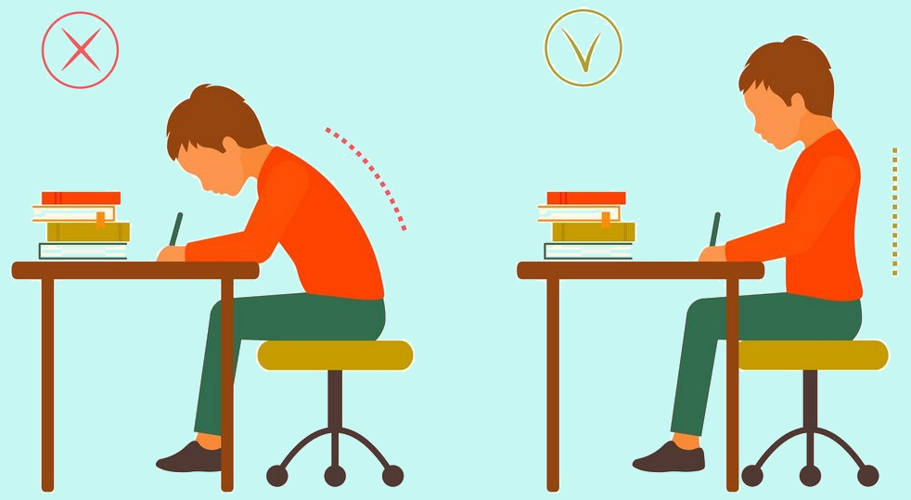
Stanowisko pracy ucznia
W warunkach szkoły należy zwrócić uwagę na dobór odpowiedniego zestawu mebli dla ucznia- stolika i krzesła. Długotrwałe siedzenie w meblach nieprawidłowo dostosowanych do wzrostu ucznia może prowadzić do powstania wad postawy.

Slide 15
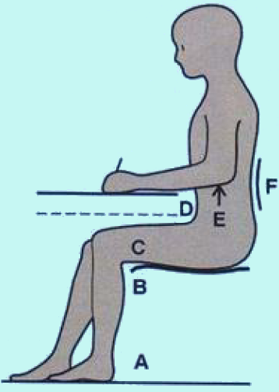
Zasady prawidłowego siedzenia:
stopy w butach płasko spoczywają na podłodze,
tylna część podudzia nie powinna dotykać krawędzi siedziska,
przednia krawędź siedziska nie może wywierać ucisku na uda,
między górną powierzchnią uda, a dolną powierzchnią płyty stołu powinna być zachowana przestrzeń niezbędna do swobodnego ruchu nóg,
wysokość stołu należy dobrać tak, aby łokcie przy kończynie górnej zgiętej pod kątem prostym, leżały na poziomie górnej krawędzi płyty lub nieco poniżej,
oparcie krzesła powinno podpierać kręgosłup w okolicy lędźwiowej oraz poniżej łopatek.

Slide 16
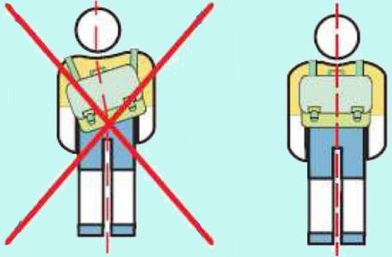
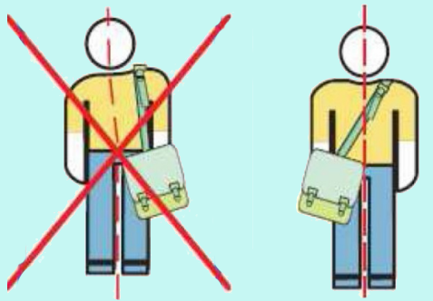
Plecaki/tornistry
Zdaje sobie sprawę, że właściwy dobór plecaka czy tornistra dla naszego małego ucznia, a potem jego sposób noszenia, to jeden z kluczowych aspektów właściwej postawy i braku problemów z kręgosłupem w przyszłości.
Warto wiedzieć, że ciężar plecaka pierwszoklasisty nie powinien przekraczać 10% wagi ciała dziecka. Dopiero uczeń od 13 roku życia jest w stanie nosić ciężar stanowiący 15% wagi jego ciała.

Slide 17
Cechy prawidłowego plecaka tornistra:
lekki (niektóre plecaki nawet bez zawartości dużo ważą),
z usztywnioną ścianką tylną,
szerokie i miękkie szelki (odpowiednio szerokie szelki nie wrzynają się w ramiona, a regulacja pozwala na przyleganie do kręgosłupa i zapewnia swobodę w wkładaniu i zdejmowaniu plecaka),
z przegródkami w środku (umożliwia to równomierne rozłożenie zawartości plecaka oraz utrzymanie ładu i porządku).

Slide 18
Prawidłowa rozwój mowy
Mowa jest jedną z tych umiejętności, na którą można wpłynąć. Prawidłowy rozwój mowy jest możliwy w kontakcie z innymi ludźmi, ponieważ przez naśladowanie dziecko przyswaja sobie wzory zachowań językowych.
Ono słucha, rozumie, buduje teksty.
Systematyczną pracą rozpoczętą już w wieku przedszkolnym lub wczesnoszkolnym można zlikwidować większość dysfunkcji mowy.
Zaburzenia mowy mogą utrudniać dziecku edukację, funkcjonowanie w klasie i środowisku szkolnym, przez to często przyjmuje pozycję wycofującą.
Jeśli są jakiekolwiek wątpliwości dotyczące rozwoju mowy dziecka należy udać się do lekarza i poprosić o skierowanie do logopedy.

Slide 19
Przeciwdziałanie narażeniu na dym tytoniowy
Rodzice są autorytetem, z którego dziecko czerpie wzorce zachowań. Dlatego należy pamiętać, że od rodziców zależy jaki stosunek do palenia tytoniu będzie miało dziecko w przyszłości.
Należy więc:
uświadamiać dziecku, że palenie tytoniu w jego obecności ma negatywny wpływ na rozwój,
uwrażliwiać dzieci na negatywny wpływ czynnego i biernego palenia,
kształtować u dzieci postawę asertywną w sytuacjach gdy są narażone na bierne palenie.

Slide 20
W otoczeniu dzieci należy stworzyć strefę wolną od dymu tytoniowego (w domu, samochodzie, czy innych miejscach przebywania dzieci). Dziecko znajdujące się w otoczeniu osób palących jest narażone na oddychanie bocznego strumienia dymu tytoniowego, w którym znajduje się 35 razy więcej dwutlenku węgla i 4 razy więcej nikotyny niż w dymie wdychanym przez palacza. Rozwijający się organizm jest bardzo wrażliwy na substancje powstające podczas palenia tytoniu, zagrożenie jest tym większe im młodsze jest dziecko. Dym tytoniowy powoduje m. in. reakcje alergiczne takie jak łzawienie oczu czy kaszel, co w konsekwencji może doprowadzić do schorzeń układu oddechowego – zapalenie płuc, zapalenie oskrzeli i astmy oskrzelowej.

Slide 21
Zapobieganie chorobom zakaźnym
Korzystna sytuacja epidemiologiczna większości chorób zakaźnych w środowisku szkolnym i domowym jest wynikiem odpowiednich działań zapobiegawczych.
Skuteczną formą walki z chorobami zakaźnymi są szczepienia.
Obowiązkiem rodziców jest przestrzeganie terminowości szczepień dziecka zgodnie z obowiązującym kalendarzem szczepień.

Slide 22
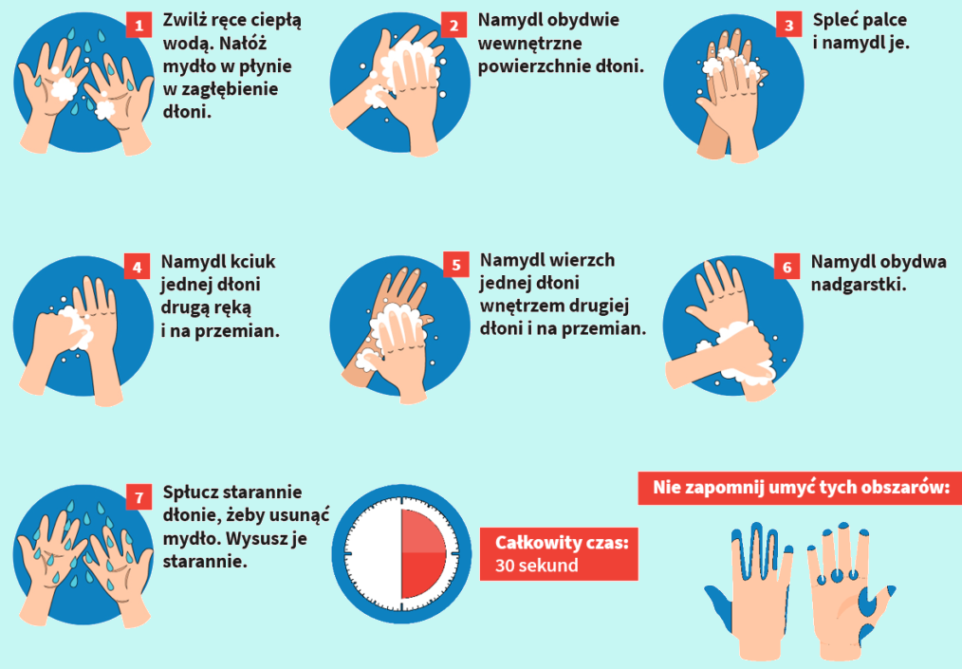
Zapobiegając przenoszeniu się chorób zakaźnych należy pamiętać o myciu rąk, ponieważ w tej chwili, na Twoich rękach jest ok. 5 milionów bakterii.
Każde dotknięcie piłki, zabawki, telefonu, komputera, klamki, banknotu czy poręczy w autobusie sprawia, że na nasze ręce dostaje się ogromna ilość zarazków ! Każdy taki przedmiot, powierzchnia, to BOMBA, którą rozbroić może tylko MYCIE RĄK.
Jak skutecznie myć ręce?

Slide 23
Bezpieczeństwo dziecka
Gwarancją bezpieczeństwa dziecka jest m. in.:
bezpieczna droga do szkoły i ze szkoły pod opieką rodziców lub osób upoważnionych,
unikanie kontaktów z osobami nieznajomymi, wyłudzającymi wartościowe przedmioty, lub nakłaniającymi do przyjmowania ryzykownych, wątpliwych rzeczy,
zgłaszanie sytuacji nietypowych np. gróźb, zastraszania przez starszych kolegów rodzicom i nauczycielom.

Slide 24
Zdrowie psychiczne dziecka
Nowy etap życia dziecka to nowe problemy wpływające na rozwój jego zdrowia psychicznego. W tym okresie ważna jest pomoc i wyrozumiałość.
Zagrożeniem dla zdrowia psychicznego jest wzrost przestępczości w stosunku do nieletnich, agresji i przemocy.
Należy kontrolować i ograniczać dziecku oglądanie telewizji i nie dopuszczać do uzależnienia się od komputera.

Slide 25
Dziękuję za uwagę!

